Slide 1
基于SHAP的预测可视分析
郑莹倩

Slide 2
目录
背景：可加性特征归因方法
What is SHAP
可视分析方法

Slide 3


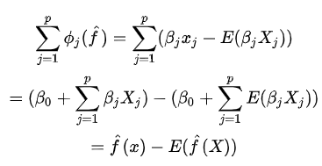
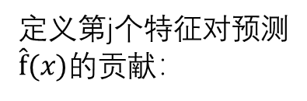
线性模型
X: 计算贡献的实例
xj(j=1,…,p)实例特征值
Βj：与特征j对应的权重
线性模型预测：
定义第j个特征对预测$\hat{f}(x)$的贡献：
E(βjXj) 特征j的平均影响估计
一个实例的所有特征贡献
= 预测值-平均预测值
非线性模型没有类似权重，所以需要新的解决方案来得到单个预测的特征贡献

Slide 4


可加特征归因方法 additive feature attribution methods
将模型的预测值解释为每个输入特征的归因值之和
相关工作
LIME
DeepLIFT
分层传播layer-wise relevance propagation
Shapley回归值
Shapley采样值
定量输入影响
g：解释模型
z’∈{0,1}^M 表示相应特征是否能被观察到（0/1）
M：输入特征的数目
：每个特征的归因值shapley value
Notes:
相关链接：http://blog.nsfocus.net/xai-trusted-security-intelligence/

Slide 5
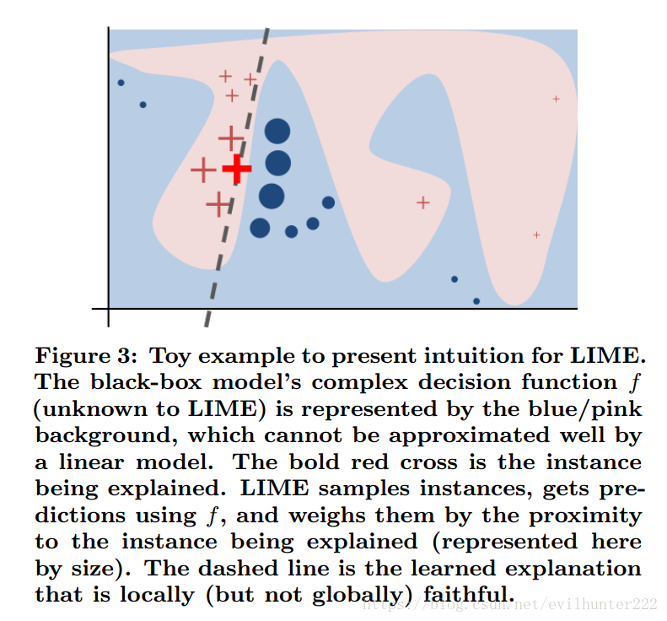
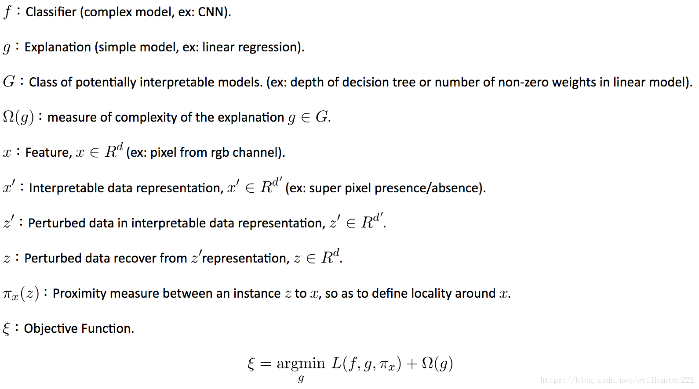
Lime
通过扰动输入样本，判断特征存在与否，对输出结果有很大的影响。其中扰动必须是可以理解的。
定义目标函数ξ，针对局部忠诚性和可解释性进行优化。L作为一个度量，描述如何通过πx在局部定义中，不忠诚的g（简单解释模型）如何逼近f（复杂模型），在Ωg足够低到可以被理解时，最小化L得到最优解。

Slide 6
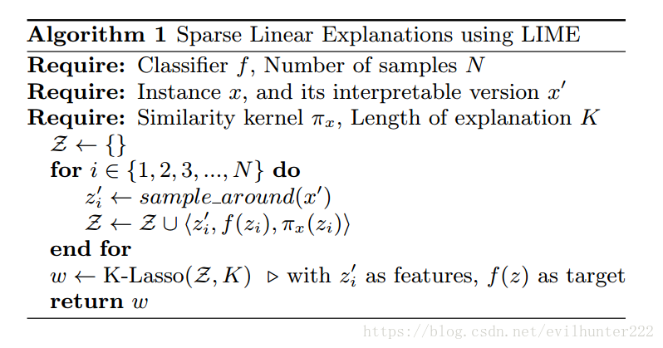
LIME伪代码
1.首先要有一个好的分类器（复杂模型）
2.选定一个要解释的样本x，以及在可解释维度上的x’
3.定义一个相似度计算方式，以及要选取的K个特征来解释
4.进行N次perturb扰动
5.zi’:从x‘扰动而来（可解释的扰动）
6.将z’还原到d维度，并计算预测值f(z)以及相似度
7.收集到N次扰动后的样本后，利用Lasso regression取得对这个样本有影响力的系数

Slide 7
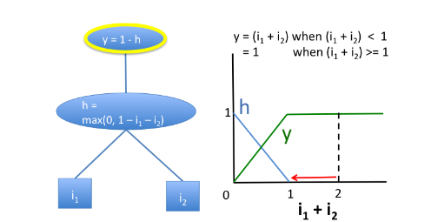
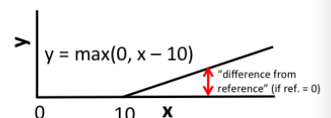



DeepLIFT (Deep Learning Important Features)
通过反向传播的形式起作用：它获取输出，然后尝试通过“读取”已形成原始输出的各种神经元来将其分开。
对于关注神经元t，t0表示神经元t被激活的阈值，x1,x2,...,xn表示要得到t必须要经过的下一层神经元
△t = t-t0
△x :神经元x处的激活量
得分Cxi和△t满足如下关系：
这样即使导数为0，得分也不为0
利用链式法则：
输入为xi，隐藏层为yi，输出为t，则

Slide 8
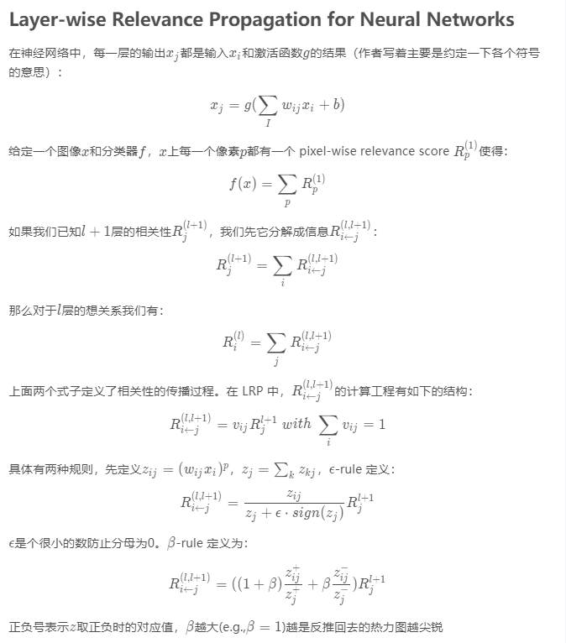
Layer-wise relevance propagation
从输出向后工作，识别出神经网络中最相关的神经元，直到您返回到输入（例如，图像）为止

Slide 9

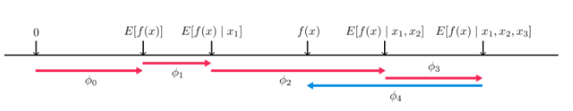
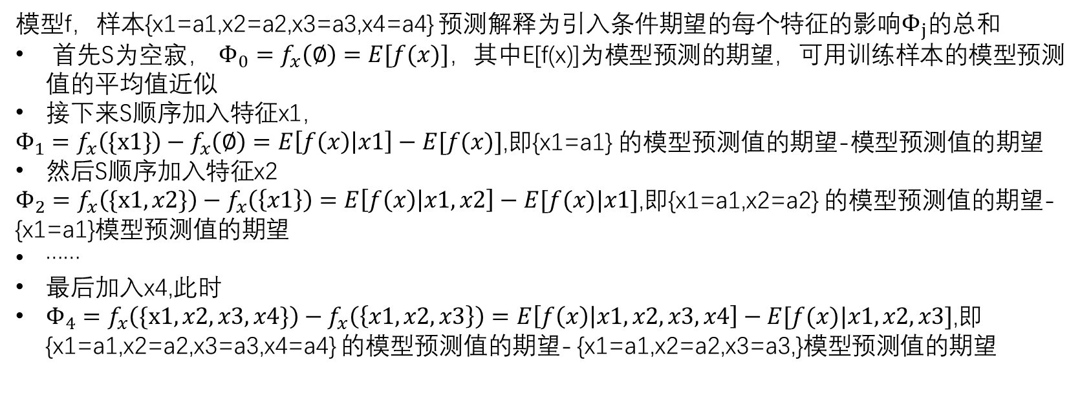
SHAP值的计算（单一特征排序）
S：输入特征子集和
E[f(x)|xS]：输入特征的子集S的条件期望值
模型f，样本{x1=a1,x2=a2,x3=a3,x4=a4} 预测解释为引入条件期望的每个特征的影响$Φ_{j}的总和$
首先S为空寂， $Φ_{0}=f_{x}\left(∅\right)=E[f(x)]，$其中E[f(x)]为模型预测的期望，可用训练样本的模型预测值的平均值近似
接下来S顺序加入特征x1，
$Φ_{1}=f_{x}\left(\{x1\}\right)−f_{x}\left(∅\right)=E\left[f\left(x\right) | x1\right]−E[f(x)]$,即{x1=a1} 的模型预测值的期望-模型预测值的期望
然后S顺序加入特征x2
$Φ_{2}=f_{x}\left(\{x1,x2\}\right)−f_{x}\left(\left\{x1\right\}\right)=E\left[f\left(x\right) | x1,x2\right]−E[f(x)|x1]$,即{x1=a1,x2=a2} 的模型预测值的期望-{x1=a1}模型预测值的期望
……
最后加入x4,此时
$Φ_{4}=f_{x}\left(\{x1,x2,x3,x4\}\right)−f_{x}\left(\left\{x1,x2,x3\right\}\right)=E\left[f\left(x\right) | x1,x2,x3,x4\right]−E[f(x)|x1,x2,x3]$,即{x1=a1,x2=a2,x3=a3,x4=a4} 的模型预测值的期望- {x1=a1,x2=a2,x3=a3,}模型预测值的期望

Slide 10


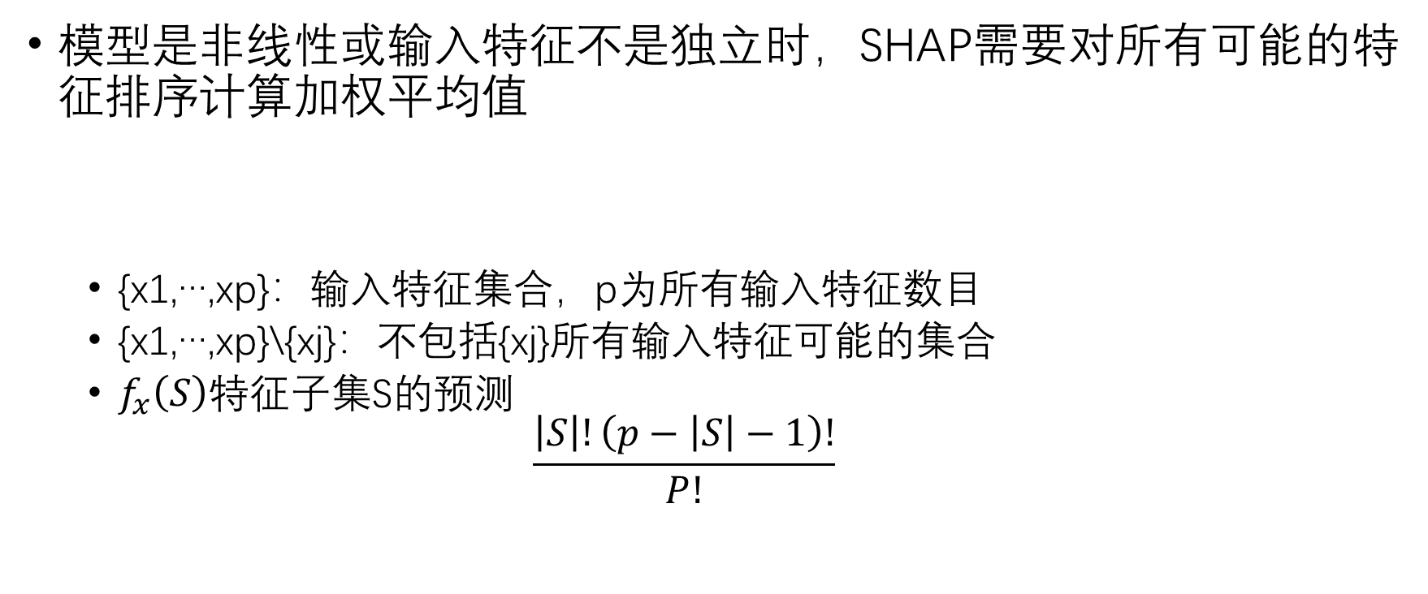
SHAP值的计算
模型是非线性或输入特征不是独立时，SHAP需要对所有可能的特征排序计算加权平均值
{x1,…,xp}：输入特征集合，p为所有输入特征数目
{x1,…,xp}\{xj}：不包括{xj}所有输入特征可能的集合
$f_{x}\left(S\right)特征$子集S的预测
$$\frac{\left|S\right|!\left(p−\left|S\right|−1\right)!}{P!}$$
子集S的特征组合情况占比，所有可能的子集S的特征组合情况占比和为1
确定子集S后，特征集应为{$x_{1}$,…. $x_{|S|},x_{j},x_{\left|S\right|+2},…,x_{p}$}, 子集S {$x_{1}$,…. $x_{|S|}$}本身有|S|!种顺序组合，剩余特征{$x_{\left|S\right|+2},…,x_{p}$}则有(p-|S|-1)!种组合
P个特征在任意排序下的p!种组合情况
Notes:
TREE SHAP算法快速计算=>在O(TL2^M)时间内直接估计 => O(TLD^2)时间内直接估计
T树的数量，L是所有树种最大节点数量.M是特征的数量，D是所有树的最大深度

Slide 11
应用类型
TreeExplainer
DeepExplainer（DeepLIFT+shapley value）
GradientExplainer
KernelExplainer(Linear LIME + Shapley values)
LinerExplaier
PartitionExplainer

Slide 12
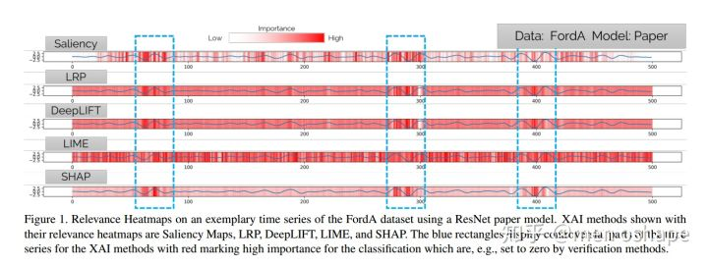
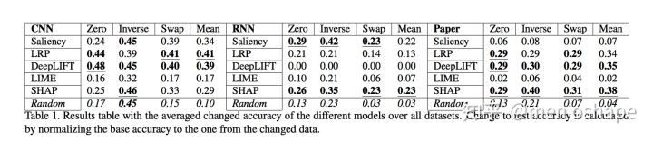
Towards a Rigorous Evaluation of XAI Methods on Time Series
该篇文章概述了截至2019年比较主流的几种可解释性算法，为技术选型提供了一定的理论支撑。
该篇文章提出了两种扰动时间序列的方法，为评估可解释性算法在时序数据上的效果提供了思路。
该篇文章中deeplift解析rnn的效果是0，这个结果有待验证。
该篇文章在swap time points方法中ns参数并未给出严谨的取值范围。
同一模型，不同算法的效果：
CNN： LRP和DeepLIFT效果好
RNN：Saliency和SHAP效果好
RestNet：SHA效果好
结论：
① SHAP算法鲁棒性最强，在解释各种模型时有较好的效果
②基于LRP和DeepLIFT这类反向回传的可解释性算法在CNN模型表现更好
③ LIME表现最差
④ 使用swap和mean扰动时，能区分随机扰动和选择性扰动的效果

Slide 13
可视化方法
1、通过建立explainer来得到实例数x特征数的shap_value矩阵，通过分析矩阵对模型进行解释。
2、local interper角度
Local可解释性提供了预测的细节，侧重于解释单个预测是如何生成的。它可以帮助决策者信任模型，并且解释各个特征是如何影响模型单次的决策。
已有可视化方法：shap.force_plot（单个实例特征贡献可视化），shap.force_plot（全部实例特征贡献分布可视化——前者的集成）

Slide 14
SHAP解释tree boosting模型
3、global interper角度
Global可解释性：寻求理解模型的overall structure(总体结构)。这往往比解释单个预测困难得多，因为它涉及到对模型的一般工作原理作出说明，而不仅仅是一个预测。
已有可视化方法：
summary plot 为每个样本绘制其每个特征的SHAP值，这可以更好地理解整体模式，并允许发现预测异常值。
Feature Importance：取每个特征的SHAP值的绝对值的平均值作为该特征的重要性，得到一个标准的条形图(multi-class则生成堆叠的条形图)
interaction value是将SHAP值推广到更高阶交互的一种方法。树模型实现了快速、精确的两两交互计算，这将为每个预测返回一个矩阵，其中主要影响在对角线上，交互影响在对角线外。这些数值往往揭示了有趣的隐藏关系(交互作用)
dependence_plot：为了理解单个feature如何影响模型的输出，我们可以将该feature的SHAP值与数据集中所有样本的feature值进行比较。

Slide 15
THANKS!

